Slide 1
tự nhiên và xã hội
mặt trăng và các vì sao

Slide 2
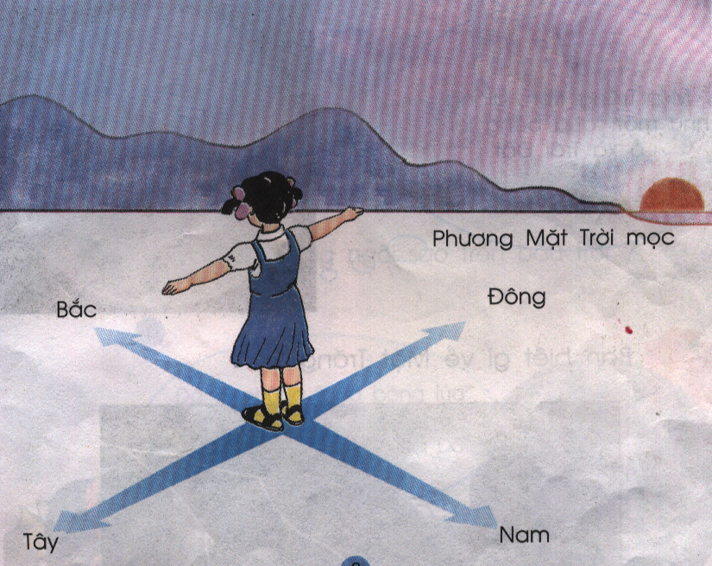
Kiểm tra bài cũ
Nêu cách xác định phương hướng bằng mặt trời?

Slide 3
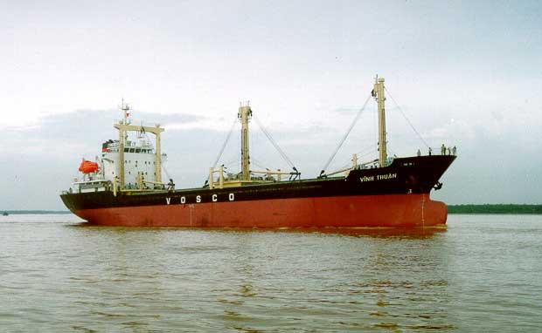
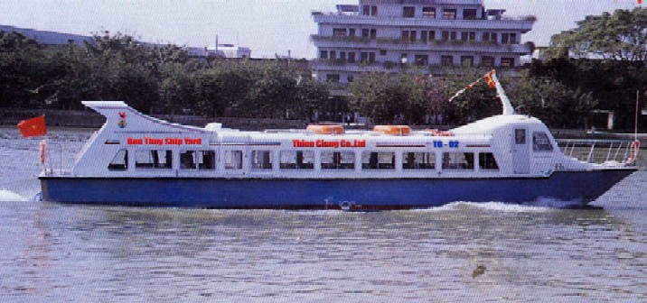
Xác định phương hướng
?
Nam
`
7 giờ sáng
?
Tây
Đông
?
Nam
?
Bắc
Bắc
?
?
Tây

Slide 4
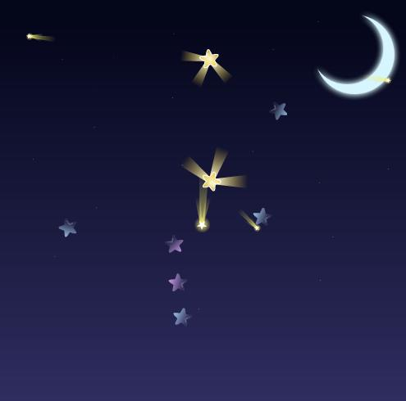
Thứ sáu ngày 14 tháng 5 năm 2021
Tự nhiên và Xã hội
Tiết 33: Mặt Trăng và các vì sao

Slide 5
Bạn biết gì về Mặt Trăng?

Slide 6
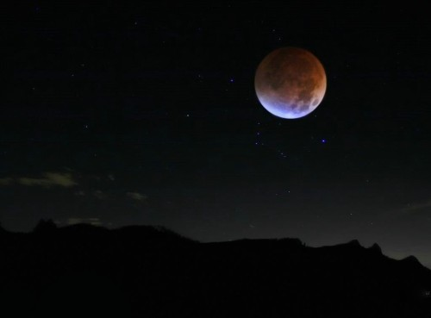
1. Mặt Trăng
Mặt Trăng có hình dạng gì ?

Slide 7
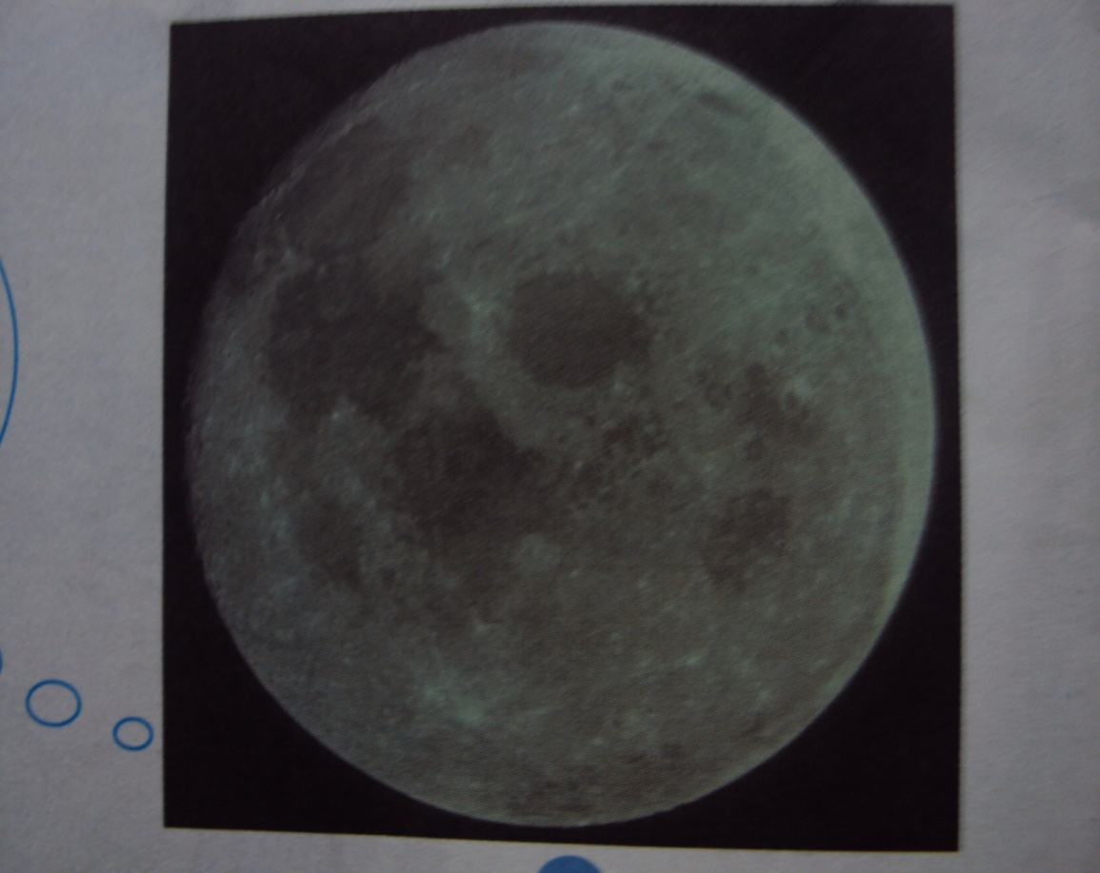
Mặt Trăng hình tròn, giống như một “quả bóng lớn”, ở xa Trái Đất.

Slide 8
Câu1: Ánh sáng Mặt Trăng nóng hay mát dịu?
60
59
58
57
56
55
54
53
52
51
50
49
48
47
46
45
44
43
42
41
40
39
38
37
36
35
34
33
32
31
30
29
28
27
26
25
24
23
22
21
20
19
18
17
16
15
14
13
12
11
10
9
8
7
6
5
4
3
2
1
0
Ánh sáng Mặt Trăng mát dịu, không nóng như ánh sáng Mặt Trời vì Mặt Trăng không tự phát ra được ánh sáng, Mặt Trăng phản chiếu ánh sáng từ Mặt Trời xuống Trái Đất.
Câu 2: Vào đêm rằm Trung thu, bạn nhìn thấy Mặt Trăng như thế nào?
Vào đêm rằm Trung thu, Mặt Trăng tròn

Slide 9
Kết luận:
Mặt Trăng hình tròn, giống như một “quả bóng lớn”, ở xa Trái Đất.
Ánh sáng Mặt Trăng mát dịu, không nóng như ánh sáng Mặt Trời vì Mặt Trăng không tự phát ra được ánh sáng, Mặt Trăng phản chiếu ánh sáng từ Mặt Trời xuống Trái Đất.
- Vào đêm rằm Trung thu, Mặt Trăng tròn

Slide 10
Trăng có những hình dạng khác nhau: lúc hình tròn, lúc khuyết hình lưỡi liềm.Khi xuất hiện,Mặt Trăng khuyết, sau đó tròn dần, đến khi tròn nhất lại khuyết dần.
Mặt Trăng tròn nhất vào ngày giữa tháng âm lịch (ngày rằm), 1 tháng một lần.
Có đêm có trăng, có đêm không có trăng (những đêm cuối và đầu tháng âm lịch).

Slide 11
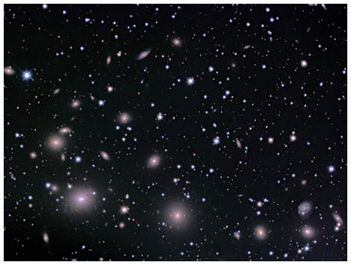
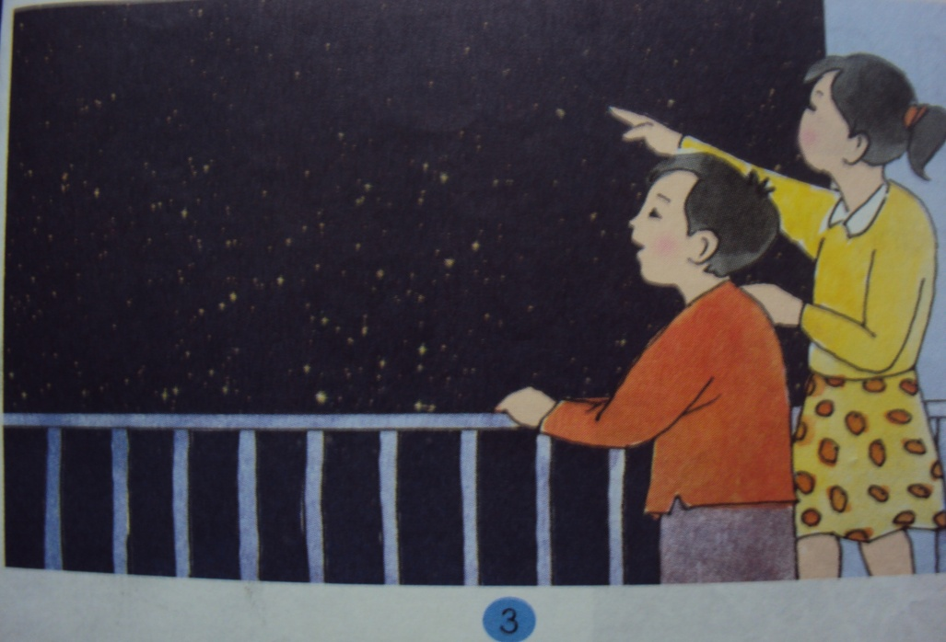
Quan sát các bức tranh sau và trả lời các câu hỏi
- Bạn biết gì về những ngôi sao trên bầu trời?
- Nhìn bầu trời vào những đêm quang mây, bạn có thể nhìn thấy những gì?
60
59
58
57
56
55
54
53
52
51
50
49
48
47
46
45
44
43
42
41
40
39
38
37
36
35
34
33
32
31
30
29
28
27
26
25
24
23
22
21
20
19
18
17
16
15
14
13
12
11
10
9
8
7
6
5
4
3
2
1
0
- Đó là những “quả bóng lửa” khổng lồ giống như Mặt Trời. Chúng ở rất xa, rất xa Trái Đất nên ta nhìn thấy chúng nhỏ bé trên bầu trời
- Nhìn bầu trời vào những đêm quang mây, ta có thể nhìn thấy trăng và các vì sao

Slide 12
TRÒ CHƠI
TÌM ĐÁP ÁN ĐÚNG

Slide 13
Câu1: Mặt Trăng có hình gì?
a. Mặt Trăng tròn, giống như một “quả bóng lớn” ở xa Trái Đất
b. Mặt Trăng hình vuông.
c. Mặt Trăng hình tam giác.
Hết giờ
5
8
3
7
4
2
6
9
0
10
1

Slide 14
Câu 2: ánh sáng Mặt Trăng mát dịu vì:
a. Mặt Trăng tự phát ra ánh sáng.
b. Mặt Trăng không tự phát ra ánh sáng, Mặt Trăng phản chiếu ánh sáng từ Mặt Trời xuống Trái Đất.
Hết giờ
5
8
3
7
4
2
6
9
0
10
1

Slide 15
Câu 3: Hình dạng các vì sao.
a. Các vì sao là những quả bóng lửa khổng lồ giống như Mặt Trời.
b. Các vì sao có hình như ngôi sao 5 cánh.
c. Các vì sao có hình chiếc đũa.
Hết giờ
5
8
3
7
4
2
6
9
0
10
1

Slide 16
Câu 4: Vào đêm rằm Trung thu, bạn nhìn thấy Mặt Trăng như thế nào?
a. Trăng tròn
b.Trăng khuyết
c. Trăng méo
Hết giờ
5
8
3
7
4
2
6
9
0
10
1

Slide 17
Câu 5: Điền từ còn thiếu vào chỗ chấm trong câu sau:
Mùng một lưỡi chai,
Mùng hai ................
A. Khau liêm B. Lưỡi liềm C. Lá lúa
Hết giờ
5
8
3
7
4
2
6
9
0
10
1

Slide 18
Đáp án:
a. Mặt Trăng tròn, giống như một “quả bóng lớn” ở xa Trái Đất

Slide 19
Đáp án:
b. Mặt Trăng không tự phát ra ánh sáng, Mặt Trăng phản chiếu ánh sáng từ Mặt Trời xuống Trái Đất.

Slide 20
Đáp án:
a. Các vì sao là những quả bóng lửa khổng lồ giống như Mặt Trời.

Slide 21
Đáp án:
a. trăng tròn

Slide 22
Đáp án:
c. lá lúa

Slide 23
Xin chào tạm biệt
Hẹn gặp lại
Xin chân thành cảm ơn và kính chúc sức khoẻ các thầy giáo cô giáo, cùng toàn thể các em học sinh !

